Slide 1
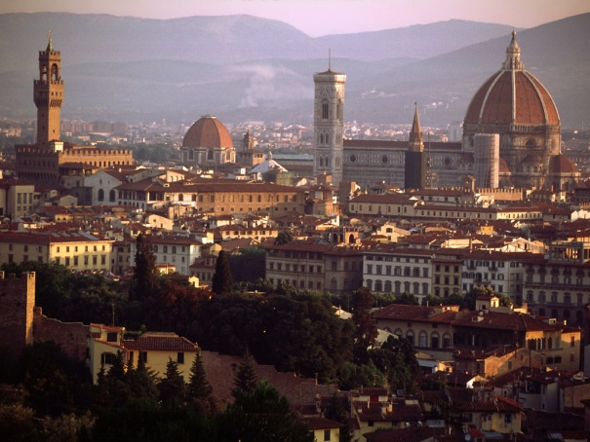
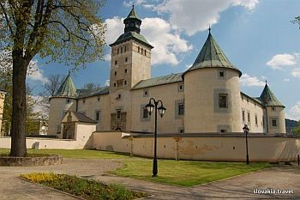
Renesancia
architektúra

Slide 2
Renesancia
14. – 17. storočie
vznikla v severnom Taliansku – vo Florencii
znovuzrodenie princípov antickej doby
pripomínanie si starovekého Ríma, ktorý sa stal vzorom
napodobňovanie antiky v staviteľstve i literatúre (kupoly, stĺpy, oblý oblúk, súmernosť, priestrannosť, účelnosť)
nový smer myslenia humanizmus

Slide 3
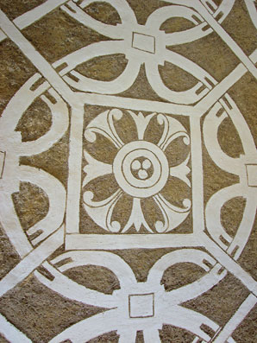
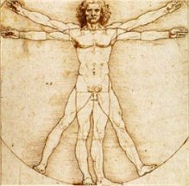
Humanizmus
myšlienkové, spoločenské a umelecké hnutie
humanus = ľudský
cieľom bolo obrodenie človeka v zmysle antických ideálov, návrat k pozemskému svetskému životu, právo na radosť a šťastie.

Slide 4
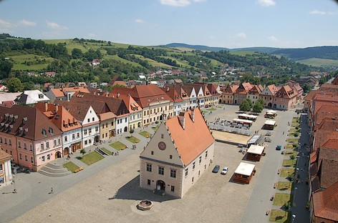
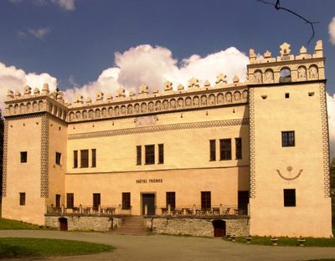
Architektúra
Architektúra miest:
stavali sa hlavne svetské stavby: meštianské domy, radnice, nemocnice, univerzity,
vily, záhrady, paláce, zvonice,
mosty
Architektúra vidieka:
šľachta sa sťahuje z hradov,
stavba zámkov, kaštieľov a letohrádkov
obkolesenými parkmi

Slide 5
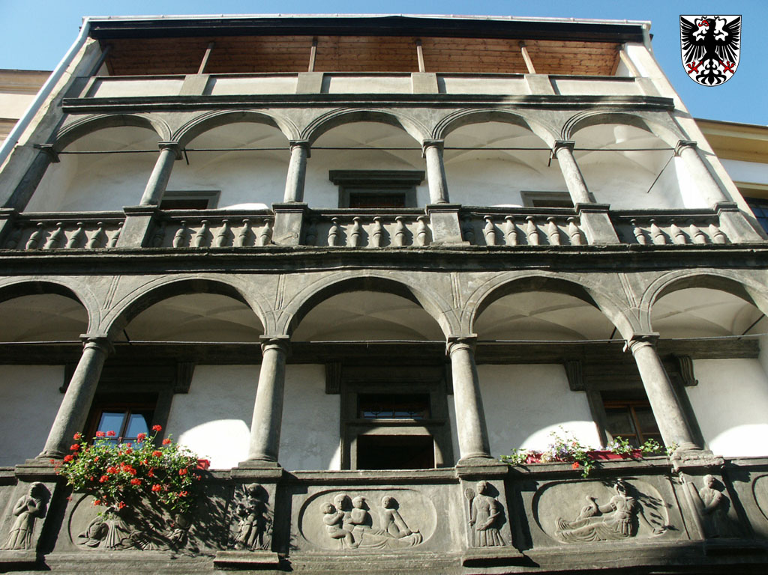
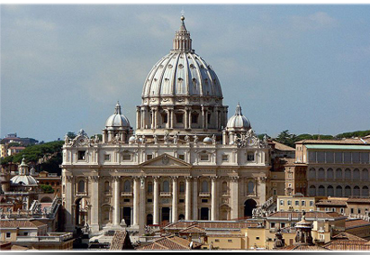
Znaky architektúry:
horizontalita
súmernosť
prísna harmónia a súmernosť
pravouhlé tvary
antické stĺpy, kupoly, arkády
svetlosť, priestrannosť
arkáda - je oblúk preklenujúci medzery medzi stĺpmi alebo piliermi.

Slide 6
Renesančné stavby

Slide 7
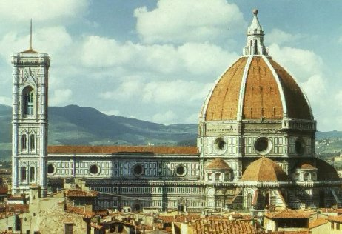
Santa Maria del Fiore (Florencia)

Slide 8
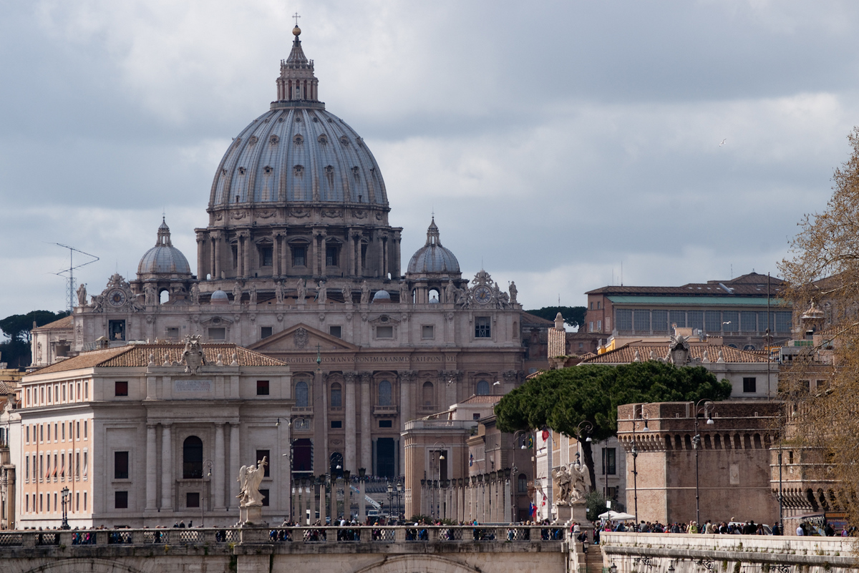
Chrám Svätého Petra v Ríme

Slide 9
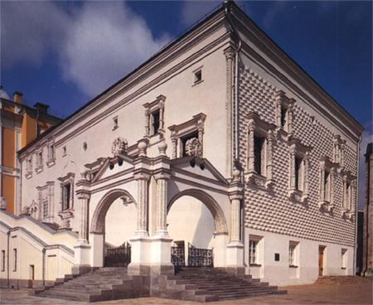
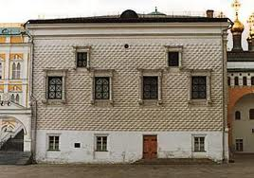
Fazetový palác v Kremli

Slide 10
Renesančné stavby na Slovensku
Mestská radnica v Levoči
Mestská radnica v Kežmarku
Mestská radnica a námestie v Bardejove
Trnavská univerzita
Sobášny palác v Bytči
Humenský kaštieľ

Slide 11
Zapamätali ste si všetko?
Vyskúšajte sa v teste.
© Peter Müller

